Slide 1
경력직 같은 신입
2019. 08

Slide 2
강사 소개
경력
현) GST HRD담당자 2015. 05.~ : HRD 60%, 인사 30%, 총무 10%
중기(3년)계층별 교육계획수립, 교육이수학점제 도입, 사내 직무교육 과정 개발,
사업내자격인정기관 선정, 사내강사 관리제도 개정 및 관리, 성과관리,
사내강의(신입, 사내강사 양성, 평가자 역량향상, 조직개발 등)
전) ㈜인키움 2010. 10 ~ 2015. 04 : 교육기획, 영업, 과정개발, 강의 등
전) ㈜TNF리더스 2009. 9 ~ 2010. 10 : 교육기획 영업, 운영
전) (학) 호서대학교 평생교육원 2006. 02. ~ 2009. 02 : 학점은행제 행정직
직무자격
HRDE(인적자원개발사) 1급
인사정보관리사 2급
채용전문가 2급
강의분야
기획력 기초, 프레젠테이션, 신규입사자(졸업예정자) 기초, 사내강사양성,
커뮤니케이션, 팀빌딩 등
Notes:
목적 : 강사의 전문성, 관계성, 동질성을 높여 특강에 대한 몰입을 유도한다. 4시간 이상의 교육일 경우, 질문에 대한 부담감을 줄여놓도록 한다.
방법 : 프로필 안내 및 그라운드룰 안내, 진진가 게임,
시간 : 3분~10분(4시간 특강의 경우)
시나리오 : 각 강사 소개 스킬별로 진행함

Slide 3
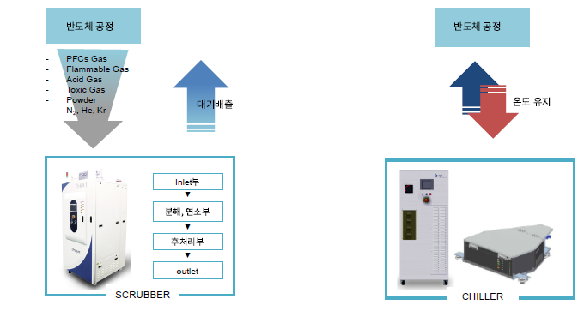
회사 소개
설립일 : 2001. 10. 01
직원 수 : 약 580여명
주소 : 경기도 화성시 동탄면 동탄산단6길 15-13
주요사업 :
- Scrubber : 반도체, Display, LED 등 공정 중 배출되는 유해가스 정화
- Chiller : 반도체 및 Display 공정상 안정적인 온도유지를 제공
연결대상 종속회사 : GST America, GST China. Inc, GST Taiwan. Inc, GST China(Wuxi). Inc, (주)이에스티, (주)로보케어
2018년 대한민국 일자리 으뜸기업 선정

Slide 4
강의 운영 방법
강사의 질문 3, 흑기사 2

Slide 5
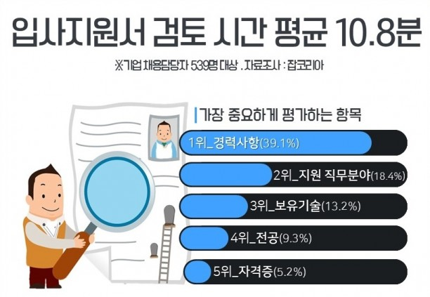
신입에게 경력을 묻는 현실
우리의 속 마음
왜 신입(新入)에게 경력(經歷)을 묻는 헛소리를 하시나요?
그럼에도 불구하고 왜 바라고, 왜 물어보는가?
정말 헛소리인가?
< 2018. 03. 21 >

Slide 6
신입에게 경력을 묻는 현실
경력(經歷/지날 경 지날 력)
현재까지 직업 상의 어떤 일을 해 오거나 어떤 직위나 직책을 맡아 온 경험 또는, 그 내용
경력(經力/지날 경 힘 력)
현재까지 직업 상의 어떤 일을 해 오거나 어떤 직위나 직책을 맡아 온 경험 또는, 그 내용
무슨 일이건 그
노력한 경험 또는, 그 내용

Slide 7
실습, 인턴 할 수 있다면 무슨 일이건?
아무 일이나?
경험으로 끝낼 것인가?
경력으로 나아갈 것인가?
직무 전문 능력을 검증할 수 있는 일
조직의 목표와 부합하여 동료와 함께 성과를 만들어낸 일
도전적인 목표를 (스스로) 수립하고 실천하는 과정에서 학습하고,
적용하여 개선한 일
입사의 3대 관문
인사 담당자
1차 면접관 : 팀장, 해당 직무 현 수행자
2차 면접관 : 해당 부서 임원, 인사 임원, CEO
면접의 3대 포인트
전문성, 조직 융화성, 성장성

Slide 8
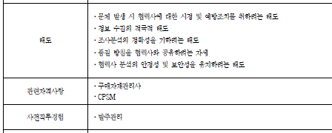
NCS를 통해 본 구매 조달업무의 이해
02.경영·회계·사무 > 04.생산ㆍ품질관리 > 01.생산관리 > 01.구매조달
구매품 품질관리 능력단위의 직무기술서 中
** 능력단위(수준)
신규 구매 협력사 발굴, 구매 협력사 육성, 발주관리(3), 구매품 품질관리(4), 개발구매,
구매원가관리, 구매 원가절감 실행, 구매 계약(4), 구매 성과관리

Slide 9
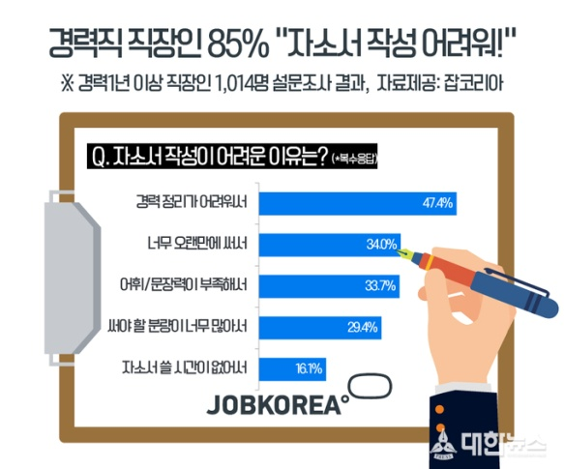
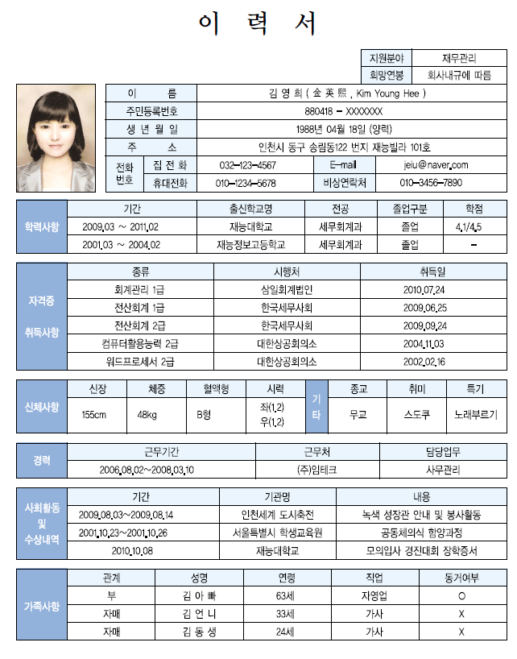
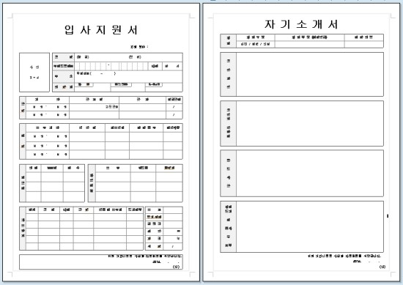
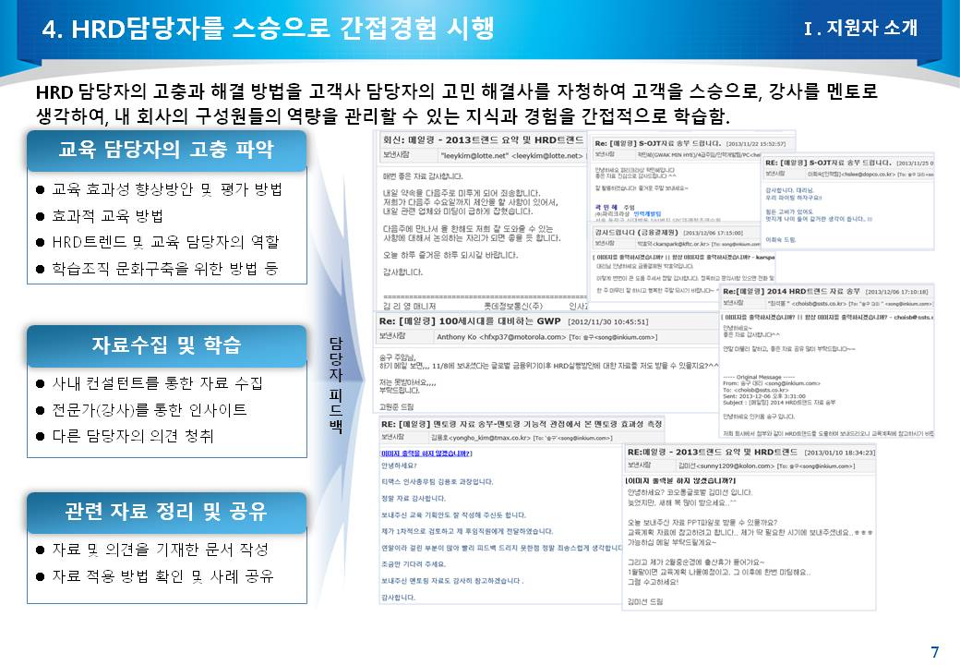
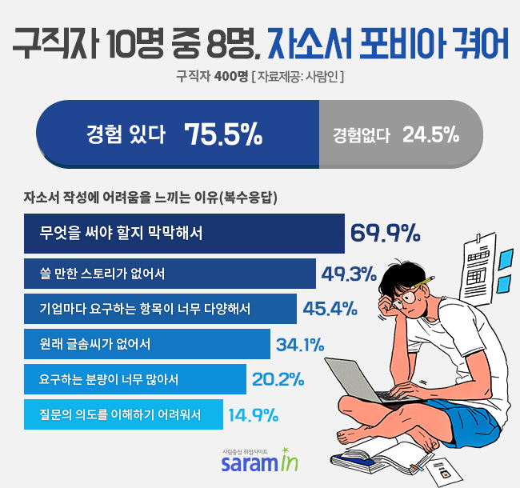
현장실습, 인턴으로 얻을 수 있는 것
조직 경험을 통한 주관적 사실
주관적 ≠ 나의 주관적 평가
= 평가자의 주관적 평가
객관적 사실
과거~현재
최소요건의 확인
주관적 사실 보고서
과거~미래(유추)
최대 요건의 상상
주관적 사실의 객관화
과거~미래(유추)
최대 요건의 상상
한 줄
But
단기, 입증 희박
조직 내에서 상호작용을 통해 성공/실패 경험 사례
But
사례 부족, 내용 구성 및 작성 방법 어려움

Slide 10
특강 종료 후 2 종류의 사람
현장실습/인턴 등 배운 것을 실천하여
자신만의 경력을 만드는 자
입사지원 서류 작성과 면접 준비를 통해
자신만의 경력을 찾아야 하는 자

Slide 11
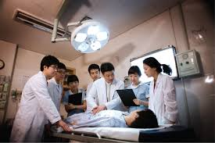

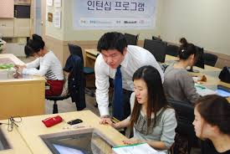
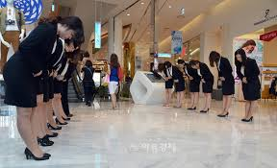
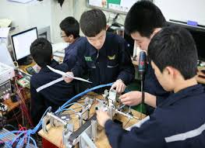
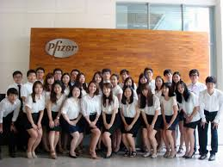
Best Story
기업에서 원하는 인재는 열심히 하겠다는 인재가 아니라
이미 열심히 하는 사람이라는 것이 검증된 인재!!
다양한 현장경험, 여러분의 목표는 무엇입니까?
채용 의뢰 받기
Notes:
목적 : 현장실습 진출 현황, 기존목표 파악, 새로운 목표 제시 및 가능성 인식
방법 : 질문(거수) 및 메모, 발표
시간 : 10분
시나리오 : 아래 시나리오를 참고하되, 상황에 따라 적절히 운영한다.
여기 모인 모든 사람들은 현장실습에 나가실 예정이시지요? (이미지는 학교 학과 특성에 맞게 변경)
병원에 가실 분?
IT관련 실습 하실 분?
일반 사무직?
서비스직 있나요?
현장직은요?
그 외에 많은 실습기업과 부서가 있습니다.
현장실습 가는 것에 있어 여러분의 목표는 무엇입니까? 교재 빈 공간에 메모 해 보세요 간단한 질문이니 1분 드리겠습니다
(1분 후) 상황 피드백 한 후
‘현장실습을 통해 해당부서의 00을 파악해 보겠다’ 혹은 ‘인적네트워크를 쌓겠다’ 등등 다양할 것입니다.
그런데 현장실습의 최종 목적은 무엇일까요?(잠시 정적) 역시 취업이 아닐까요?(눈빛으로 확인)
그런데 최종 목적이 아닌 현장실습의 목적이 취업이 된다.. 가능할까요?
6주 내외의 현장실습으로 취업이 된다… 불가능한 일은 아닙니다.
이미 현장실습을 통해 취업한 사례가 있습니다.
순천향대학교 경영학과 이수민 학생은 8주 현장실습 후 계약직 채용 되었으며, 정규직 전환 예정되어 있습니다.
계약직 에이~ 할지 모릅니다.
하지만, 생각해 보세요
경력직만 뽑던 회사에 8주 현장실습 하고 나서 팀장 마음에 들게 하고 아직 학생인데도 채용하도록 할 자신이 나는 있는지?
그리고 상상해 보세요. 이수민 학생이 다른 회사에 이직할 때 ‘8주 현장실습으로 채용될 만큼 확실한 사람이다’ 라는 스토리가 면접에 얼마나 파워풀 할지

Slide 12
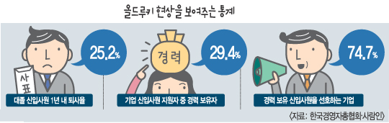
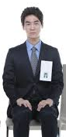
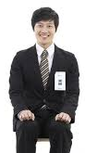
채용 요청의 의미
= 기업에게 검증 받은 인재
기업의 관점에서 본 구직자
단, 지원 업무와 무관한 경력, 너무 짧은 경력은
일부 기업에게 오히려 감점 요인이 될 수 있음!!
성실하고 똑똑한 사람이야~
수고 많았어요^^
자네 우리 회사에
입사할 생각 없나?
Notes:
목적 : 채용요청의 의미와 새로운 목표 설정
방법 : 강의
시간 : 5분
시나리오 :
기업에서 대졸 신입사원의 ¼가 1년 이내 퇴사한다고 합니다.
신입사원은 1년 동안 기업에 기여하는 성과는 없고, 월급과 세금, 교육비를 투자하기 때문에 이에 대한 손해는 엄청 납니다. 이 때문에 인사팀 직원은 성과파악을 신입사원 조기퇴사율로 정하기도 합니다. 조기퇴사율이 너무 높으면 담당자는 연봉협상과 승진고과에 불리하게 됩니다.
따라서, 같은 상황이면 어떠한 조직이든 실무 능력을 인정받은 사람을 원합니다.
이 점을 알고 있기 때문에 신입사원 지원자 중 경력 보유자 [이를 저경력자(1년에서 2년 미만의 경력자), 중고신입, 올드루키라고 부르는데요]가 3명중에 1명 꼴 이라고 합니다.
그리고, 기업 또한 경력을 보유한 신입사원을 선호하는 추세 입니다.
그런데 우리가 경력이 있나요? 당연히 신입이지요^^ 보통 1년 이하는 경력으로 산출하지 않습니다.
그러니까 우리 신입 입장에서 실무능력을 인정받은 대표적인 시간이 바로 현장실습인 것입니다.
자 여러분이 면접관이라고 생각합시다.
같은 시기에 졸업한 신입사원 2명이 있습니다.
같은 조건의 대졸 신입 사원 입니다. 당연히 1년 이상의 경력은 없습니다.
보통 신입직 지원자가 그러하듯이 둘 다 인턴경험란에 현장실습을 넣습니다.
면접관이 인턴 경험에 대해 묻습니다. (혹은 우리가 먼저 말할 수도 있겠네요^^)
[시간에 따라 두명을 불러 세운 후 연극하게도 가능]
보통은 이렇습니다.
“전 인턴한 회사에서 성실성과 업무 처리능력을 인정받아 높은 만족도를 받았습니다.
뿐만 아니라 대표님께 성실하고 똑똑한 사람이라는 칭찬을 자주 받기도 했습니다.”
또 한사람은 이렇게 말합니다.
“전 인턴한 회사 팀장님이 ‘우리 회사에 입사할 생각이 업나?’라는 제의를 주셨습니다.
그 이유는 팀장님께서 제가 성실하고 똑똑한 사람으로 봐 주셔서 그렇다고 하셨습니다.
하지만, 제가 하고자 하는 업무는 마케팅인데 TO가 없어서 경영지원업무를 하던 터라 제 꿈을 위해 정중히 사양하였습니다.
자, 둘 다 성실하고 똑똑한 장점이 있습니다.
둘 중 한 명을 뽑아야 한다면 여러분들은 어떤 사람을 뽑으시겠습니까?
다 다들 한 손을 들어 주세요
수고 많았다고 칭찬한 사람은 주먹을 입사를 권유받은 사람을 채용하겠다고 생각하는 사람은 보자기를 내어 주세요
하나 둘 셋!
같은 장점, 같은 스킬, 같은 학력 같은 부서에서 단지 수고했다고 하는 사람과
1년간 투자한다는 생각으로 채용하려는 사람의 차이는 어디에서 나오는 것일까요?

Slide 13
기업에서 신입사원에게 바라는 점은?
기업의 인재상
금호건설 | 성실, 연구하고 공부, 적극성
동부건설 | 확고한 인생관, 건전한 기업관, 미래를 준비하고 발전, 학습태도
롯데건설 | 극기인, 성과인, 도전인, 지력인
삼성엔지니어링 | 열정과 몰입으로 미래에 도전, 학습과 창조로 세상을 변화, 소통하고 협업
코오롱건설 | 학습인, 전문인, 가치창조인
포스코건설 | 전문성, 도덕성, 적극성, 혁신, 최고성과
GS건설 | 창의적 발상으로 혁신, 도전과 열정으로 최고, 존중하고 소통하여 함께 성장
롯데홈쇼핑 | 신뢰, 변화, 역량, 도전
제일기획 | 자발적 진화, 주도적, 자신감, 도전, 열정
한솔교육 | 고객감동 창조자, 신뢰하는 협력자, 도전하는 전문가, 열정적인 실천가
CJ헬로비전 | 정직하고 열정적이며 창의적인 인재, 글로벌 인재, 전문성을 갖춘 인재
삼성에버랜드 | 오픈마인드, 창조자, 전문가, 도전가
호텔신라 | 서비스지향형 인재, 변화 지향형 이재, 미래지향형 인재
NC소프트 | 세계를 품을 수 있는 진취적 기상, 세계를 신나게 만들 창의력, 정직과 신용
도레이 첨단소재 | 글로벌인, 창조인, 프로페셔널인, 도전인
삼성정밀화학 | 열정과 몰입, 학습과 창의, 소통과 협업
한화그룹 | 신의, 창의와 열정으로 도전, 맡은 분야의 최고의 전문성, 국제적 감각과 능력
LG화학 | 꿈과 열정으로 세계 최고에 도전, 팀워크를 이루며 자율적이고 창의적으로 업무진행, 고객 최우선한 혁신, 꾸준한 실력배양으로 정정당당히 경쟁
동원F&B | 창조적이고 행동력 있는 사람, 항상 새로운 것을 도전하는 사람, 팀워크를 중시하고 더불어 일하는 사람, 시도한 일에는 성과를 내는 집념과 열정적인 사람
연구하고 공부, 발전, 학습태도, 지력인, 학습과 창조로 세상을 변화, 학습인, 전문성, 창의적 발상으로 혁신, 역량, 자발적 진화, 도전하는 전문가, 전문성을 갖춘 인재, 전문가, 변화 지향형 인재, 프로페셔널인, 학습과 창의, 최고 전문성, 꾸준한 실력배양 등
성장, 성과
조직적응, 화합
적극성, 건전한 기업관, 극기인, 소통하고 협업, 도덕성, 존중하고 소통하여 함께 성장, 신뢰, 신뢰하는 협력자, 오픈마인드, 글로벌인, 소통과 협업, 신의, 팀워크를 이루며 자율적이고 창의적으로 업무 진행 등
Notes:
목적 : 각 기업의 인재상을 통해 신입사원에게 필요한 2가지 공통요인이 성장과 조직적응임을 안다.
방법 : 강의
시간 : 5분
시나리오 :
기업 홈페이지 보면 ‘인재상’이라는 말이 있습니다. 보신적 있으시지요? 자기소개서 쓸 때 꼭 보는데요
국내 다양한 기업의 인재상을 살펴보겠습니다.
업의 특성과 경영 전략에 따라 각자 다른 인재를 요구하고 있습니다만[시간에 따라 몇 개 기업의 사례를 읽어준다]
잘 보면 공통적으로
성과와 화합이 거의 대부분 모든 기업에서 빠지지 않고 등장합니다.
[그런데 신입사원에게 성과와 화합이라.. 입사해서 당장 5억만큼의 일을 해라 라고 할 수 없고
옆 팀 팀장과 화합의 시간을 마련할 수도 없는 신입이니 ]
신입사원에게는 성과와 화합을 바라는 것이 무리이므로 우리 입장에는 성장과 조직적응력이 중요하다고 볼 수 있겠지요
[아!! 순응과 적응은 다른 말입니다 오해하지 마세요]
결국
채용한 인재가
“우리 조직에 잘 적응하고 성장하여 성과를 낼 수 있는 인재가 될 수 있는가?”를 각기 다른 표현으로 하고 있음을 알 수 있습니다.

Slide 14

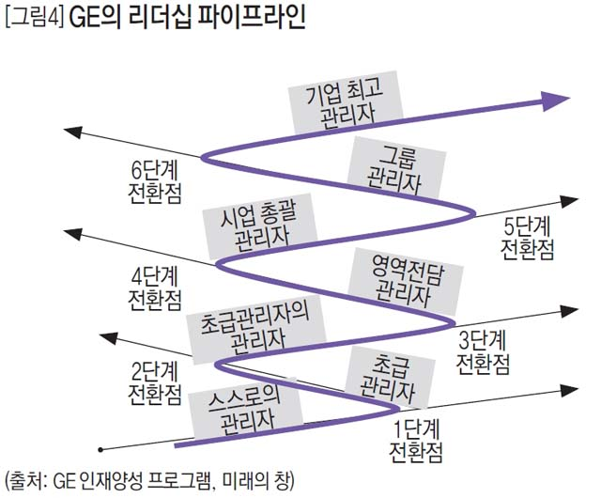
기업에서 신입사원에게 바라는 점은? 성장
성과를 예측할 수 있는 학습ㆍ성장 역량
<GE리더십 파이프라인>
성과?
Notes:
목적 : 신입사원에게 바라는 리더십은 스스로 성장하는 리더십임을 안다
방법 : 강의
시간 : 5분
시나리오 :
여러분들이 좋아하는 S전자 2013년 매출이 ( ) 당시 직원수가 ( )명이므로 1인당 매출액은 ( )입니다.
여러분은 입사해서 1년동안 이 매출액 만큼 회사에 기여할 수 있는 인재 입니까?
중기업인 인키움도 2012년 매출 102억 달성시 인원이 50여명으로 인당 매출액이 2억 정도 되는데 1억이면 그 절반입니다.
(질문) 혹시 입사해서 ‘1년 안에 매출 1억을 달성해라‘ 라고 한다면 하실 수 있으시겠습니까?
힘들지요 당연히 말도 안되는 이야기 입니다.
신입사원은 1년 동안 성과를 기대할 수 없다고 기업들도 인지하고 있습니다.
그런데 기업은 신입사원에게 그 1년 동안 월급, 세금 등 직접비와 신입사원을 교육하기 위한 교육비, 인건비를 ‘투자’하여 신입사원이 조직에서 성과를 낼 수 있도록 만들어 나가야 합니다.
따라서 기업이 신입사원 채용시 가장 중요하게 보는 것은 우리 조직에서 성장할 수 있는가?를 가장 중요하게 봅니다. (스팩은 그 성장의 최소 발판이 마련되었는가? 입니다)
학교간판과 성적, 자격증을 보는 것은 그 성장 가능성을 가장 쉽게 파악하기 때문입니다.
오죽하면 리더십 파이프라인에서 신입사원들에게 필요한 리더십 역량을 ‘자기성장리더’로 정의 내리겠습니까?
여러분이 생각하는 리더십 즉, 팀원을 이끌어서 역경을 극복하는 그런 리더십은 기업이 신입사원에게 필요로 하는 역량이 아닙니다.
여러분이 생각하는 그 리더십은 입사 후 7년도 넘어야 필요한 역량으로 나중에 경력이 쌓여서 팀장급으로 이직할 때 필요한 역량입니다.
그보다 어려운 상황에서 어떤 것을 배웠고 내 인생에 어떠한 지침으로 실천하고 있다는 것이 더 매력 있는 자기소개서가 되며
이러한 행동을 직접 취업/인턴에서 보여 주셔야 합니다.

Slide 15
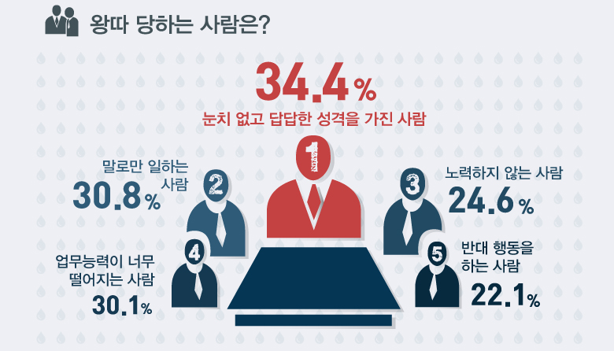
기업에서 신입사원에게 바라는 점은? 조직융화
적응을 예측할 수 있는 조직 커뮤니케이션
조직 커뮤니케이션
구성 : 지시- 보고의 반복
보고방법 :
- 형식 : 구두, 서면
- 시점 : 착수, 진행, 결과보고
보고태도 : 메모준비, 확인질문
경영진
부서장
부서장
부서장
실무자
실무자
실무자
실무자
실무자
Notes:
목적 :
방법 : 강의
시간 : 5분
시나리오 :
조직내 커뮤니케이션이란 조직의 의사소통 활성화를 위한 모든 활동을 말하죠.
위에서 아래로의 상의하달, 밑에서 위로의 하의상달, 옆에서 옆으로의 수평전달 등 크게 세가지 유형으로 나눌수 있습니다. 경영자의 지시나 종업원의 건의, 동료간의 회의 등이 이러한 예라고 할수 있겠죠.
특히 기업에서는 조직내 커뮤니케이션 활동으로 다양한 방법이 동원되고 있는데, 사보발행이나 사내방송,각종 미팅, 그리고 인트라넷 시스템 구축 등이 바로 그것입니다. 현대기업에서는 조직내 커뮤니케이션의 활성화가 기업의 성패를 좌우하는 관건이라고 할만큼 중시되고 있습니다.

Slide 16
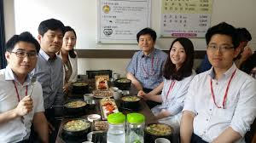
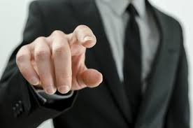
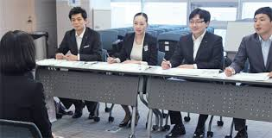
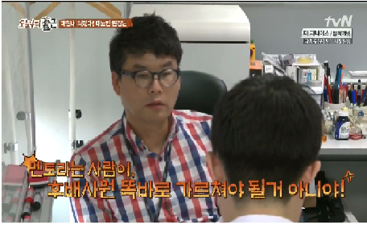
팀장은 나에게 어떤 존재여야 하는가?
존재로 되돌아 봐야 하는가?
판서
실습목표 : 채용의사 받기
기업은 어떤 사람을 채용할까?
어떻게 내 능력을 보여주고 평가 받을까?
채용포인트 : 성장 – 신입의 리더십
적응 - 보고 커뮤니케이션
조직 규칙 엄수
타켓 : 멘토 선배 & 팀장
내가 생각하는 팀장은?
1차 면접관
Notes:
목적 : 팀장은 1차 면접관임을 인식한다.
방법 : 강의
시간 : 2분
시나리오 :
여러분 팀장하면 어떤 이미지가 떠오르나요?
회식? 업무지시? 혼내는 사람?
기업의 1차 면접관 혹은 실무면접관이라고 불리우는 사람이 바로 팀장 입니다.
이는 여러분들은 면접관과 8주 동안 일을 하며 자신의 가치를 표현하면 1차 면접관으로서 채용을 검토할 수 있다는 것을 의미합니다.
그리고 이러한 팀장의 마음을 사로잡는 태도에 관한 것이 바로 소프트 스킬 입니다.

Slide 17
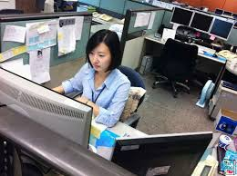
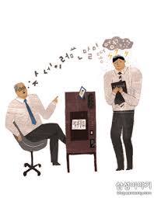
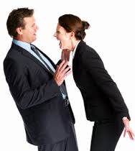
회사의 마음을 잡는 소프트 스킬
성장과 적응을 증명하는 소프트 스킬
근무스킬
보고스킬
대인관계 스킬
Notes:
목적 :
방법 : 강의
시간 : 2분
시나리오 :
그리고 이러한 인성이 조직에서 실천되는 것이 바로 소프트 스킬 입니다.
그리고 이러한 인성이 조직에서 실천되는 것이 바로 소프트 스킬 입니다.
지금 우리 교육의 목표는 취업을 통해 채용의사 받아오기 입니다.
따라서 오늘 교육 내용은
기업은 어떤 사람을 채용하고 싶어할까?
어떻게 하면 내 능력을 보여주고 평가 받을 수 있을까?로 구성되어 있습니다.

Slide 18
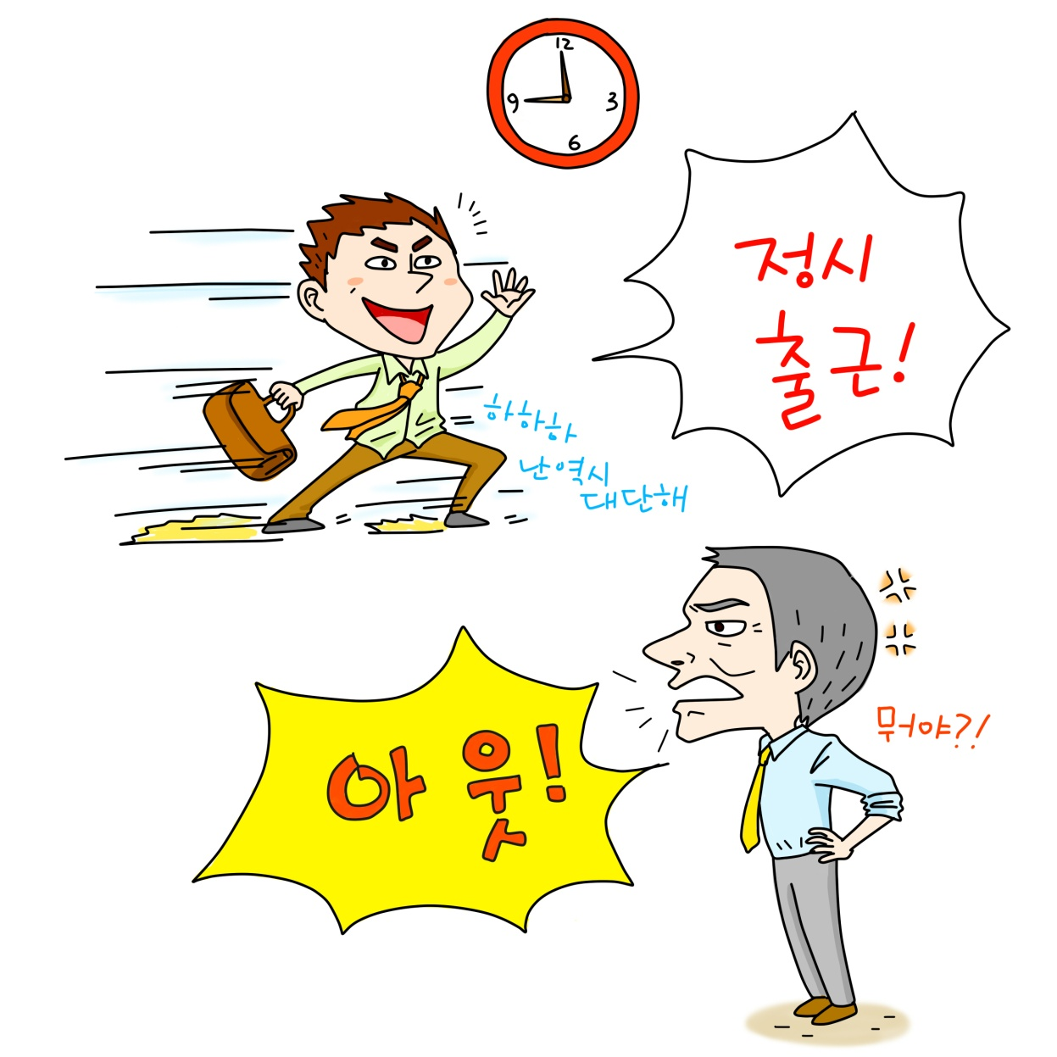
1. 출퇴근 시간은 몇 시?
9 to 6는 업무시간을 의미한다.
Notes:
목적 :
방법 : 강의
시간 : 2분
시나리오 :

Slide 19
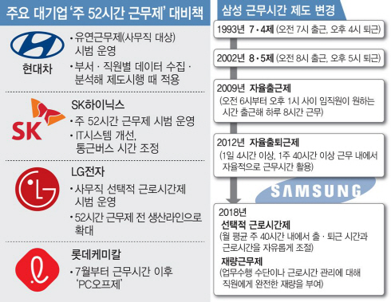
1. 출퇴근 시간은 몇 시?
특히 주 52시간 근무제는 출퇴근 시간보다 업무 시간을 중시.
Notes:
목적 :
방법 : 강의
시간 : 2분
시나리오 :

Slide 20
2. 비즈니스 커뮤니케이션의 이해
Feedback
송
신
자
수
신
자
부호화
경로
해독
삭제, 왜곡,
일반화, 추가
*커뮤니케이션은 두 사람이 하나 혹은 그 이상의 채널을 통해 메시지를 주고 받는 과정이다.
그런데 이러한 과정에서 메시지는 잡음에 의해 왜곡되고 효과가 발생하며 즉각적인 피드백
이 요구된다.
비즈니스 커뮤니케이션이란?
조직 상황에서 관리자, 부하, 동료, 고객 등 이를 상호간 혹은 그들이 소속한 집단
상호간에 의견, 정보, 감정 등의 메시지를 주고 받는 것이라고 할 수 있다.

Slide 21
2.1. 비즈니스 커뮤니케이션 사례 분석
페인트 생산업체인 ‘일신화학” 생산1팀의 정일만씨는 오늘도 성실하게 자신에게 맡겨진 일을 해 내고 있었다. 오늘은
컨디션도 좋고 그래서인지 작업도 평소보다는 더욱 잘 되었다.
퇴근 무렵 이명중반장은 정일만씨와 작업현황을 확인하고 있었다.
“음, 잘 되었군, 수고했어, 그만 퇴근하게, 참 교대조에게 밸브를 확실히 다 잠그라고 하게”
“네, 걱정 마시고 퇴근하세요.”
현장을 정리하고 있는데 정일만씨의 핸드폰이 울린다. 집에서 온 전화였다.
“알았어, 들어갈 때 사 갖고 들어갈게.”
통화 중 교대조의 한두식씨가 들어와 근무 준비를 하고 있었다.
“응, 응, 알았어, 끊어”
“수고 많으셨어요, 선배님”
“수고해, 두식씨… 참, 반장님이 밸브 다 잠그라고 하셨어, 잊지 말라고”
“네? 이상하다 왜 그러셨지? “
“몰라 잠그라니까 확실히 다 잠그라고”
“알겠습니다…”
다음 날 공장은 발칵 뒤집혔다.
주 생산 기계에서 생산된 페인트는 이송 파이프라인을 통해 7개의 저장탱크로 이동되어야 하는데 모든 밸브가 잠기면서
기계에 과부하가 걸리고 그로 인해 주 모터가 과열로 다운되어 버리고 자칫했으면 큰 화재사고로도 번질 뻔 했던 것이었다.
공장장으로부터 심한 질책과 인사경고까지 받게 될 것이라는 얘기를 들은 이 반장은 즉시 반 전체회의를 소집했다.
“어이, 정일만씨, 어제 어떻게 된 거야? 응?”
어떻게 된 일인지 영문을 모르는 정일만씨는 머리를 긁적이면서 대답했다.
“저는 어제 반장님이 교대조에게 밸브를 모두 잠그라고 하셔서 그대로 전했을 뿐…”
“뭐? 뭐라고? 내가 언제 다 잠그라고 그랬어? 응? 다 잠그라고 그랬냐고.. 나 참, 이봐 지금까지 저녁시간에는 4개만
잠근 것 몰라? 새삼스러운 것도 아닌데 왜 그래….내가 말한 것은 그 잠그는 것을 꽉 잠그지 않아서 몇 번인가 누수 되는
일이 있었으니 누수가 안되게 확실히 잠그라는 것이었지…”
화가 잔뜩 난 이 반장은 어이가 없었다. 대체 하루 이틀 근무한 사람들도 아닌데 어떻게 이런 일이 생기는지 답답하기만
했다.
결국 공장은 보수를 위해 반 나절간 멈추게 되었고 직접적인 금전적 손실과 거래선에 납기를 못 지켜 거래관계의 신뢰를
잃는 상황까지 이르게 되었다.

Slide 22
2.2. 비즈니스 커뮤니케이션에서 범하기 쉬운 착각
❑ 내가 사용하는 단어의 의미를 상대방도 똑같이 받아 들일 것이다.
☞ 명확한 단어표현을 하도록 습관화 해야 한다.
❑ 수신자가 이해해야 한다.
☞ 발신자/지시자의 책임이 좀 더 크다.
❑ 발신자의 책임이다.
☞ 질문을 통해 발신자의 의도를 명확히 이해하지 않은 것도 수신자의 책임이다.
❑ 열심히 듣기만 하면 된다.
☞ 정중하게, 지시자의 목적을 달성하기 위해 질문하라, 정리하라, 공유하라
❑ 그럴 것 이다.
☞ 확인하는 리스크가 잘못되었을 때의 리스크보다 적다. 질문을 당연시 하라
❑ 쉬운 일 이다.
☞ 완벽한 커뮤니케이션을 해보는 것은 쉽다. 항상 유지하기가 어렵다

Slide 23
3. 전화응대 스킬
자신감을 주는 매직 키워드
?
대신 받았습니다.
신입사원 000 입니다.
인턴사원 000 입니다.
언제까지 신입/인턴 사원이라고 해야 할까?
Notes:
목적 : 전화
방법 : 강의
시간 : 3분
시나리오 :
전화응대 어렵지 않지요?
그럼에도 불구하고 전화응대 받기가 두렵다면 여러분들의 상황을 그대로 이야기 해 주세요
대신 받았습니다. 라고 상황을 이야기 한 뒤 신입 혹은 인턴사원 000 입니다. 라고 말하시면 됩니다.
원래 전화 하려던 사람도 아니었고
신입/인턴사원에게 그 누구도 많은 것을 바라지 않습니다.
정말 간단한 메모를 남겨달라고 요구하거나 그냥 30분 후에 다시 전화드리겠습니다 라고 합니다.
그런데 자신감이 없다고 해서 신입/인턴을 2달 내내 해야 할까요?
처음에는 자신감이 없으므로 이렇게 시작 해야 하겠지만 최대한 빨리 자신감을 회복해서 신입/인턴사원 소리는 빼는게 좋습니다.

Slide 24

3. 전화응대 스킬
발신자 정보, 목적, 시간, 작성자명을 잘 보이는 곳 + 구두안내
발신자 정보를 파악하는 질문 List
Notes:
목적 : 부재 중 메모 방법을 안다.
방법 : 영상, 강의
시간 : 2분
시나리오 :
발신자 정보, 전화의 목적, 시간, 작성자명을 메모하여 잘 보이는 곳에 비치합니다.
부재중이었던 직원이 복귀하면 구두 보고하여 메모를 잘 살피게 하도록 하면 더 좋습니다.ㅈㅂ2ㅈ32ㅈㅂ1`2ㅂ2ㅂ`2
2223ㅈ3

Slide 25
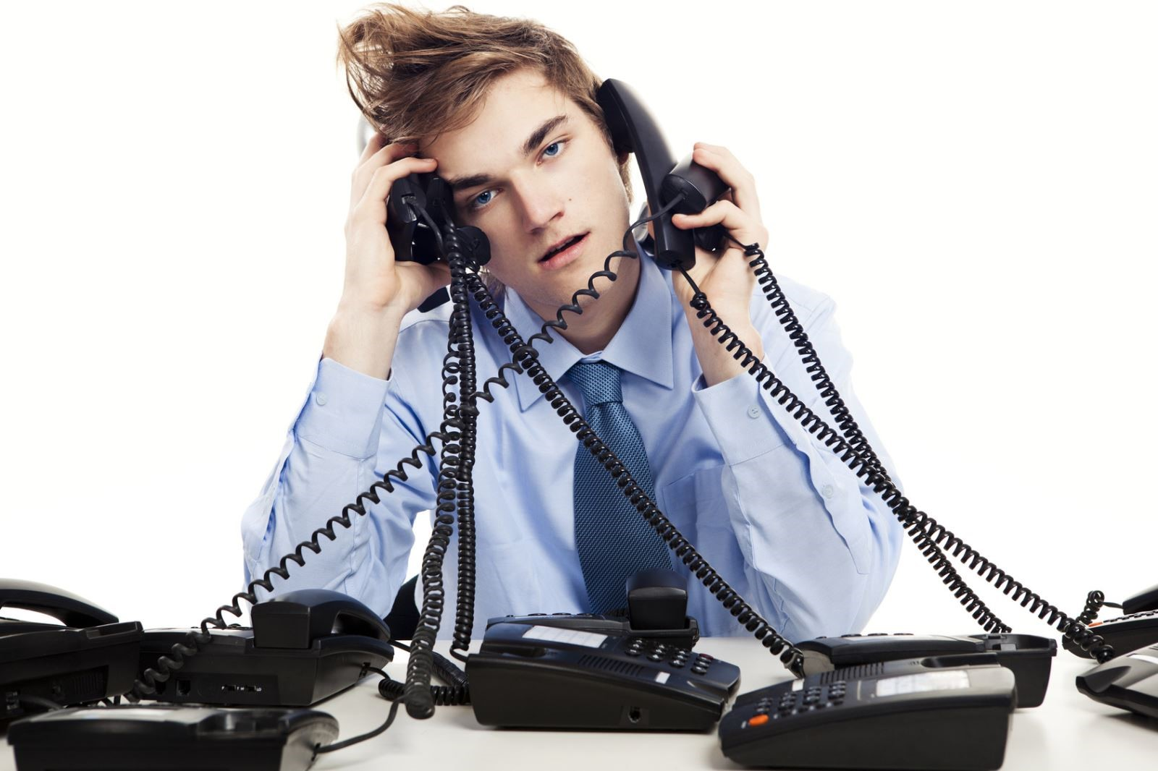
3. 전화응대 스킬
나는 하나, 전화는 둘! 어떻게 해야 하나?
상황을 상대방에게 안내하여 양해를 구하고 나중에 걸려온 전화를 짧게 응대한다.
Notes:
목적 : 전화스킬
방법 : 영상
시간 : 3분
시나리오 :
팀에 혼자 있으나 전화는 계속 올 때가 있습니다.
여러분들은 어떻게 하시겠습니까? 많은 사람들이 지금 받고 있는 전화를 계속 받습니다.

Slide 26

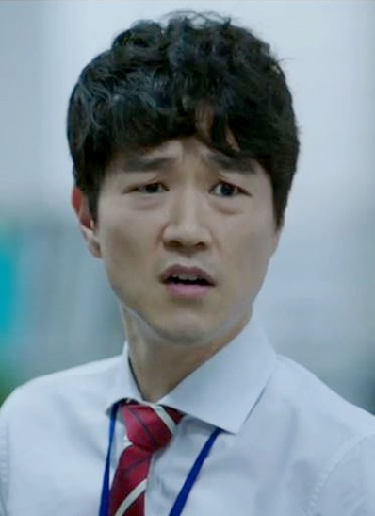

4. 상사와의 관계
더 높은 상사의 지시를 받아서 수행하는데 멘토 선배에게 혼납니다. 왜죠?
김인턴씨 3일 내로 경쟁사에 대해 자료 조사 해와요.
박대리! 내가 김인턴에게 시킨건 잘 되가?
넌 멘티가 뭐하는지 확인도 안하냐?
멘티가 너를 멘토로 생각은 하냐?
김인턴씨…
어제 A상무님께서 지시한거 있었어?
왜 말을 안해?
지시
6하 원칙 질문
Notes:
목적 : 조직 상하간의 관계를 이해한다.
방법 : 영상
시간 : 1분
시나리오 :
더 높은 사람의 지시가 중요하다고 생각해서 그것 먼저 했는데 혼이 납니다.
뭔가 억울한 느낌이 들지 않을까요? 어떻게 하면 이런 일이 발생하지 않을까요?

Slide 27
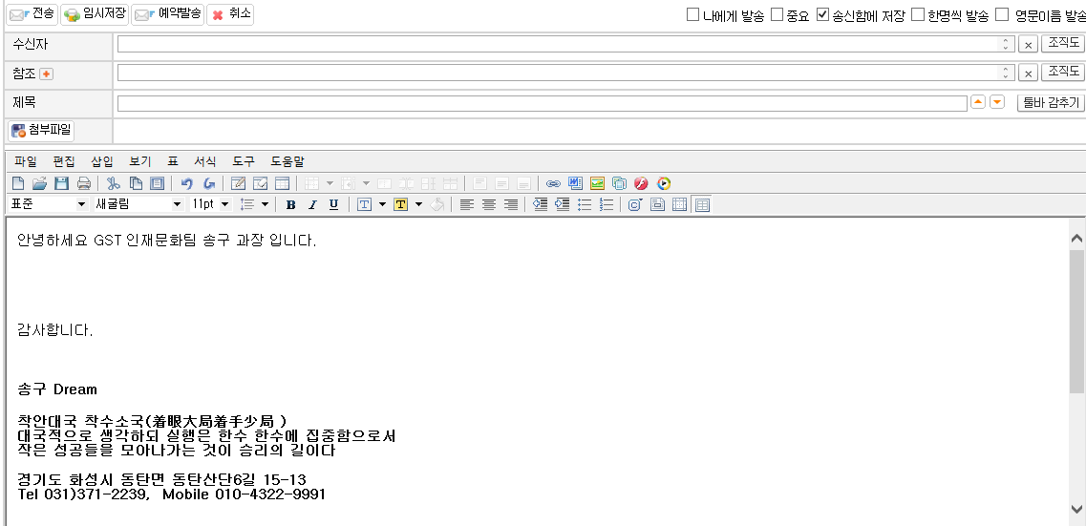
5. 비즈니스 커뮤니케이션 도구 이메일
이메일의 기본 구조
Notes:
목적 : 팀장 부재시 단순 보고로 인한 불만 사항 이해
방법 : 강의
시간 : 1분
시나리오 :
실컷 작성한 보고서인데 팀장님의 불만이 발생합니다.
그럼 어떻게 해야 할까요?

Slide 28
5. 비즈니스 커뮤니케이션 도구 이메일
1. 수신 : 메일 내용을 받아 업무를 진행해야 하는 직접 관련된 자 설정
2. 참조 : 직접 업무를 진행하지 않지만 관리(팀장), 공유(다음 단계 관련자)차원 설정
3. 숨은 참조 : 수신, 참조자 모르게 메일을 보내야 할 사람 / 권장X
4. 제목 : 메일 내용을 함축적으로 포함한 짧은 문장 + 동사형 문장
5. 본문 :
가. 수신/참조 명시 : 수신 참조 이유 안내, 대상 인식
나. 인사 및 본인 소개
다. 메일 발송 목적 및 요청사항
라. 핵심내용 정리
마. 기타 강조사항 및 첨부파일 안내
바. 감사인사
사. 메일 서명 : 비즈니스 메너
6. 첨부파일 유무 확인
Notes:
목적 : 팀장 부재시 단순 보고로 인한 불만 사항 이해
방법 : 강의
시간 : 1분
시나리오 :
실컷 작성한 보고서인데 팀장님의 불만이 발생합니다.
그럼 어떻게 해야 할까요?

Slide 29
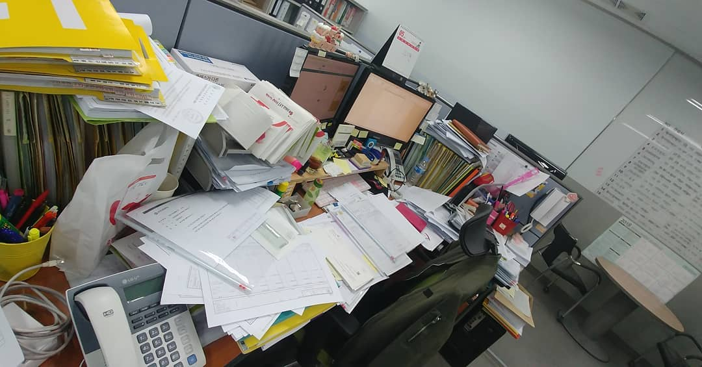
6. 업무 조율
아악~ 일이 많은데 또?
아는 사람은 모르는 사람을 모른다.
일은 누군가는 해야 한다.
누군가가 나일 필요는 없다.
그게 오늘일 필요도 없다.
간단한 형식일 수도 있다.
상사의 상사가 원하는 일일 수 있다.
하겠다는 사람에게 지원은 따라 간다

Slide 30
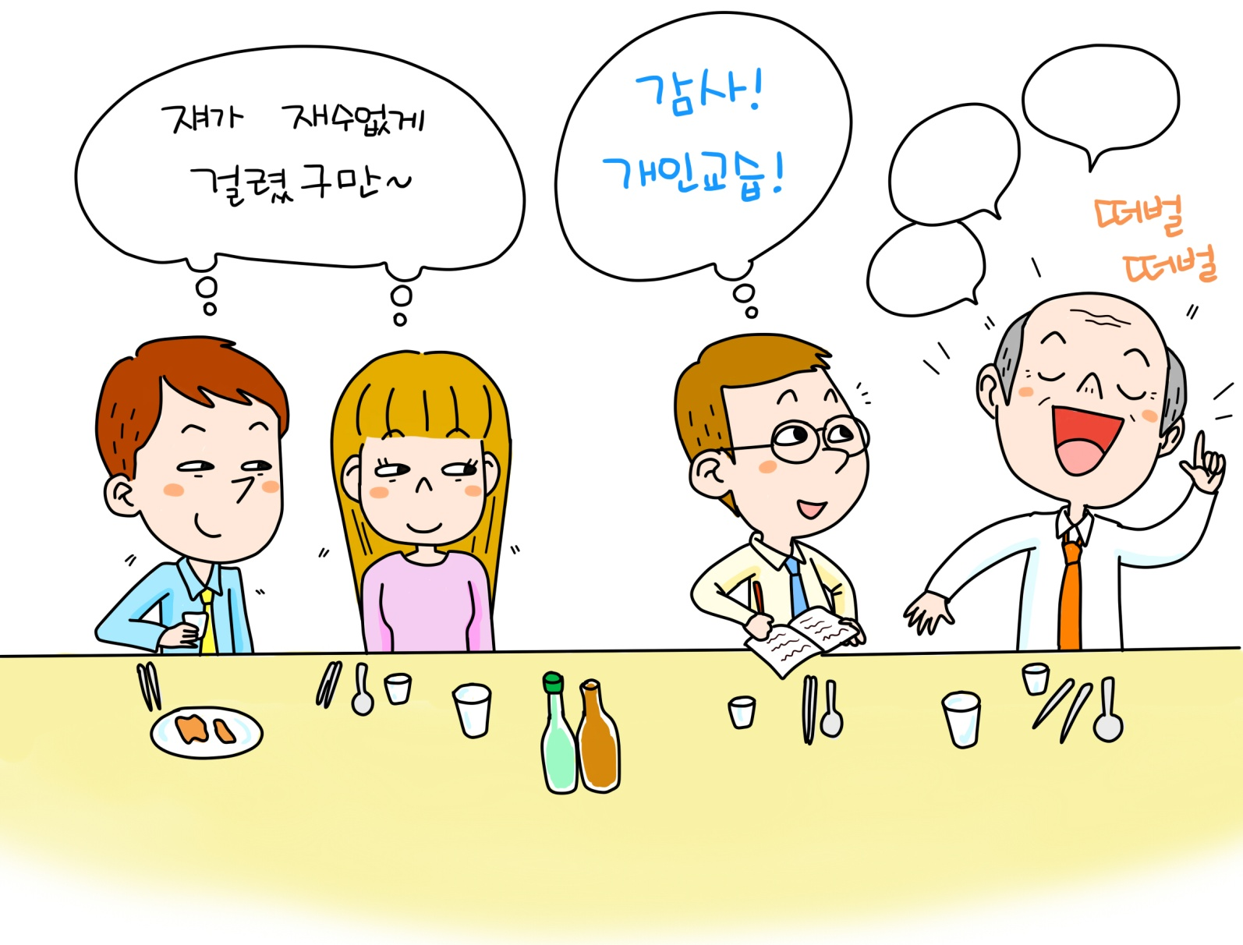
기타
장점과 경험을 적극 배워라!! 상사는 외로운 사람

Slide 31

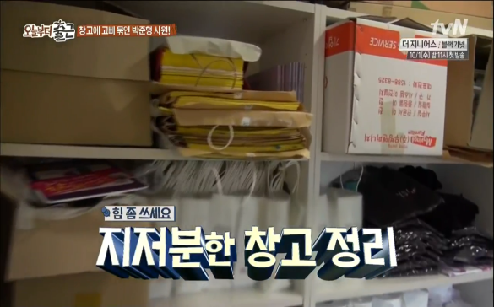
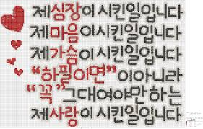
취업 초반 우리가 겪는 이야기3
업무 초반 주요 3가지 업무
자료 정리
人才 :
이건 어떤 일이지? 업무 효율을 높이기 위한 업무군
人災 : 이게 중요한 일인가? 내가 이걸 하려고 들어왔나?
창고정리
人才 :
이건 어떤 일이지? 회사 비품 파악에 도움이 되겠군!
人災 : 이게 중요한 일인가? 난 잡무를 할 사람이 아니라구!
일 없음
人才 :
이 시간 어떻게 보내지? 선배님 도와드릴 일이라도?
업무이해에 참고되는 책 빌려주시면 잘 읽겠습니다.
人災 : 이게 뭐지? 난 그냥 숨쉬기 위해 출근 한건가?
Notes:
목적 : 취업 초반 업무 시 직립보행을 적극 활용하라
방법 : 강의
시간 : 3분
시나리오 :
신입사원도, 장기 인턴사원도, 취업을 나가서도 처음에는 단순한 정리 업무만 지시합니다.
엄청난 양의 자료정리, 창고정리… 심지어 그냥 대기 시키기도 합니다.(오늘부터 출근 동영상 시청)
이건 당연한 순서입니다.
(한명 지적하며)
00학생 영업팀의 과장이라고 가정 합시다(오~ 과장님~ 끝발 좋아요~^^)
1억의 매출을 올릴 수 있는 중요한 일인데 잘못하면 5천만원의 손해가 발생할 수 있는 일입니다. 그 책임은 지시를 내리는 과장님에게 있구요.
신입사원과 하시겠습니까? 아니면 입사 5년차인 대리와 하시겠습니까?
그래서 신입에게는 기본 역량이 검증될 때까지는
리스크가 적은 일을 부여 하면서 여러분들의 조직 커뮤니케이션과, 조직 적응력을 테스트하고
미비한 부분을 교육하여 보완하기 위해 중요도가 낮은 업무를 지시하는 겁니다.
이 중요하지 않은 작은 일을 수행할 때 오늘 학습한 직립보행을 적극 활용하시기 바랍니다.
자료 정리하시고 메일 보낼 때 오늘 말씀드린 방법으로 메일을 보내시고,
창고를 정리하고 결과 보고시 직립보행을 보고하시고
일찍 출근하고, 일이 없더라도 전에 배운 것, 선배 책상에 있는 책을 공부하시기 바랍니다.
직립보행이 여러분들을 취업으로 안내해 드릴 겁니다.
감사합니다.

Slide 32
수신자
참조
제목
첨부파일

